Slide 3
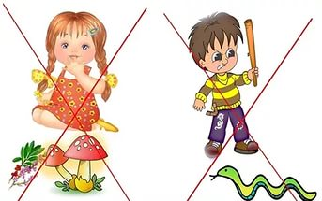

Slide 6
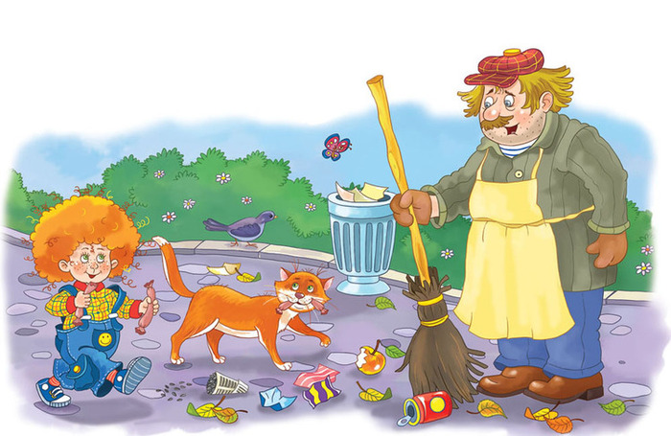
Нужно с детства привыкать мусор на улице не кидать.
Лучше их в мусорницы положить
И в чистоте будет лучше всем жить!
Ребята не сорите и всем - всем расскажите
Мусорить плохо ! Знает даже кроха!

